Slide 1

Instituto Tecnológico Superior De Hopelchén
PROYECTO:
Sistema De Control De Inventario De Laboratorio
Materias
Administración de Base De Datos
Ingeniería de software
Nombre Del Docente:
ISC. Antonio Armando Presuel Rosado
Grado: 6 Grupo: “A”

Slide 2


Slide 3
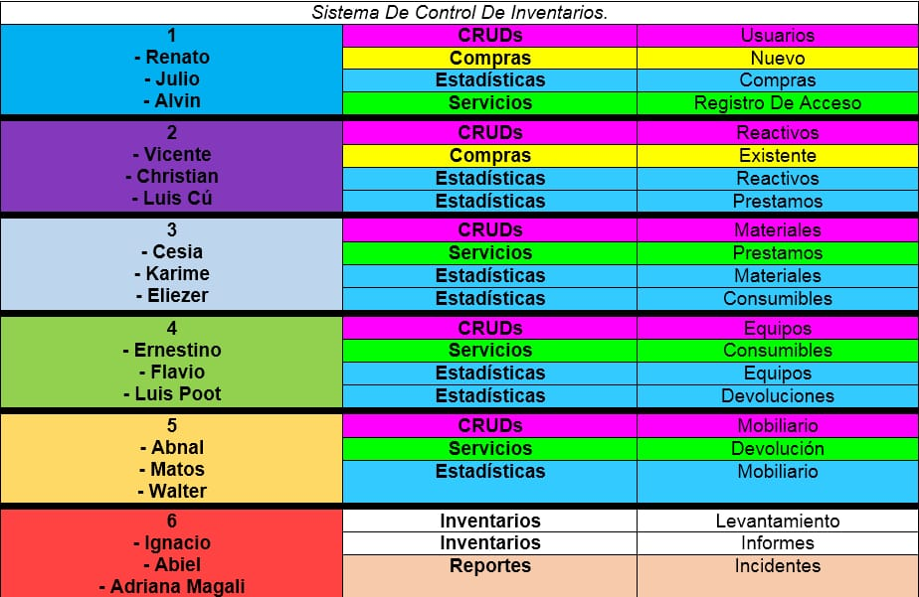

Slide 4
RECOLECCIÓN DE DATOS

Slide 5
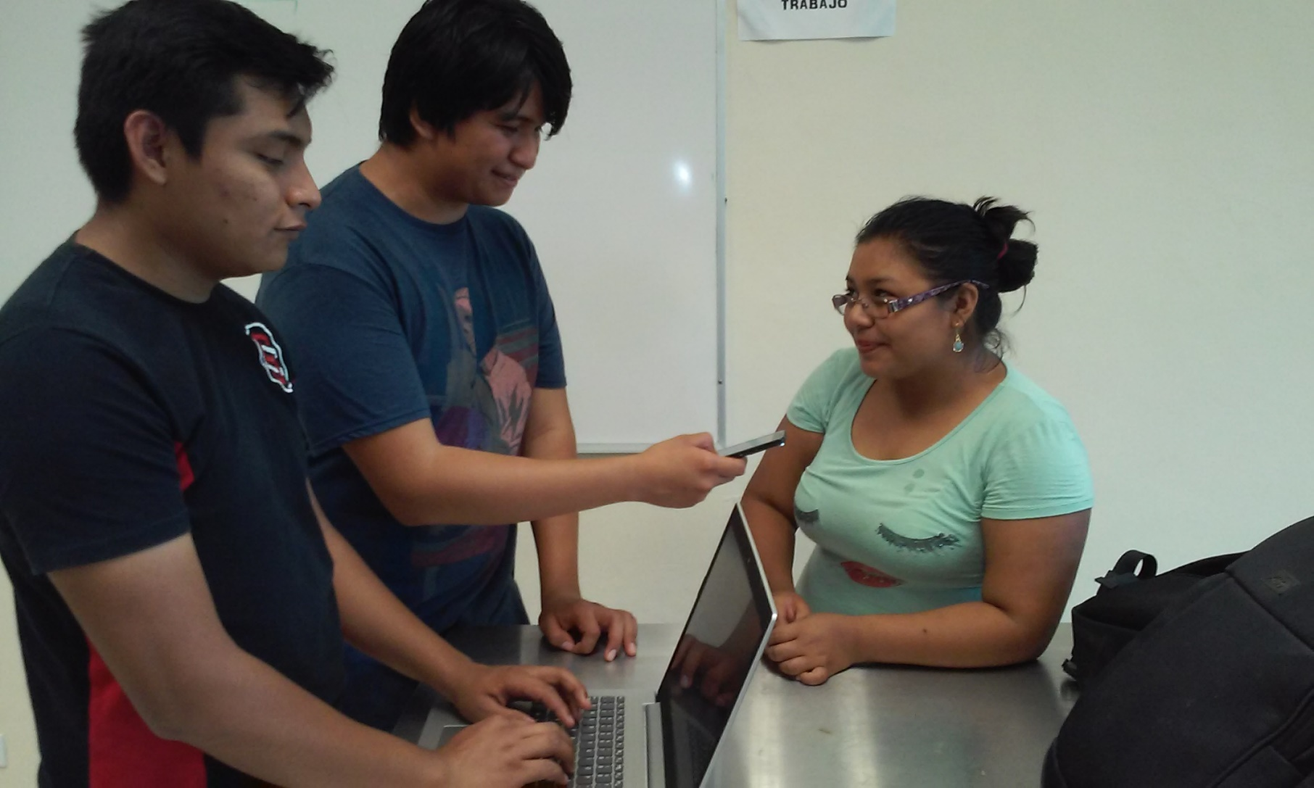
Entrevistas

Slide 6
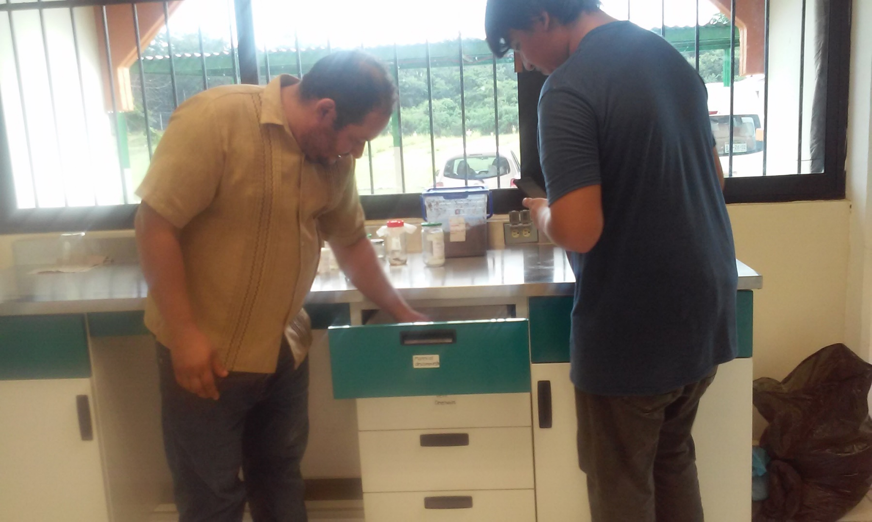

Slide 7
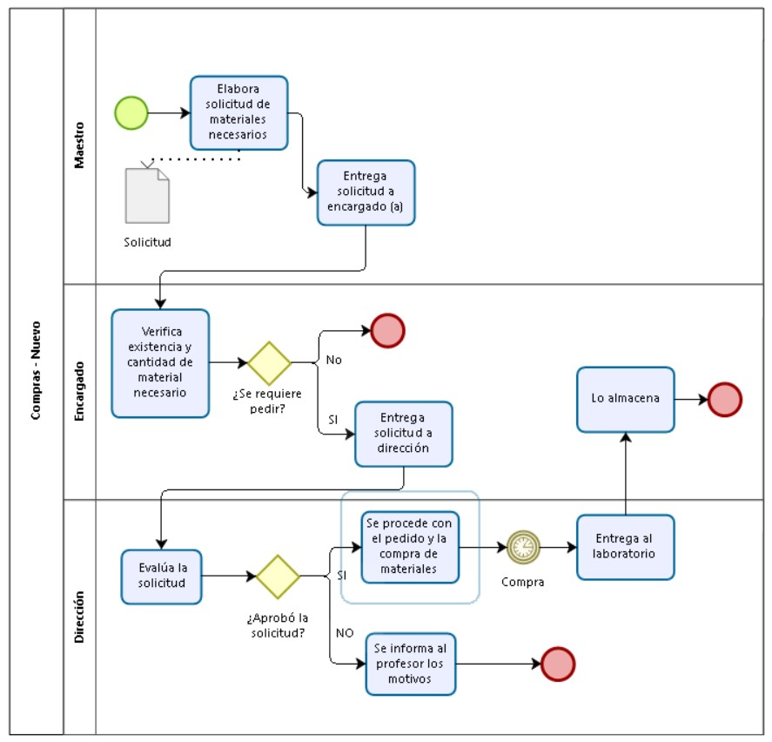
BPMN

Slide 8
MODELADO DEL SISTEMA

Slide 9
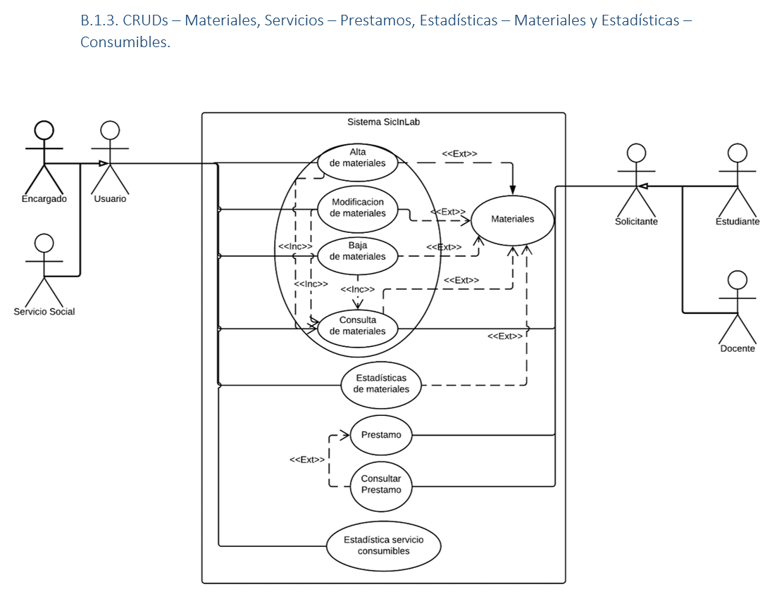
Diagramas

Slide 10
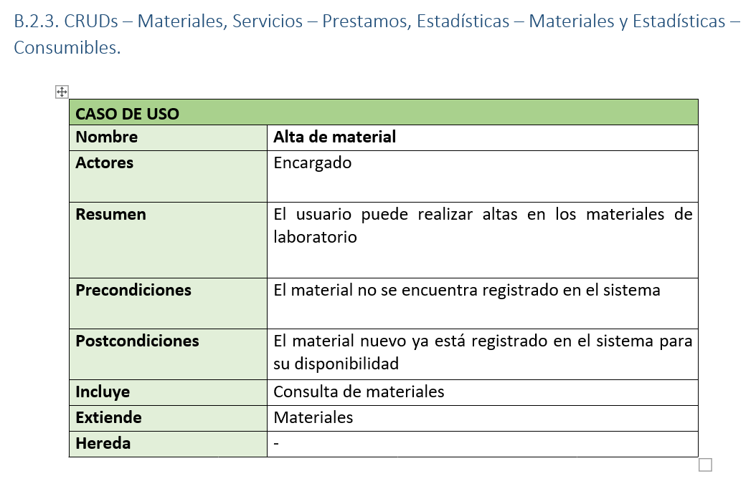
Plantillas

Slide 11
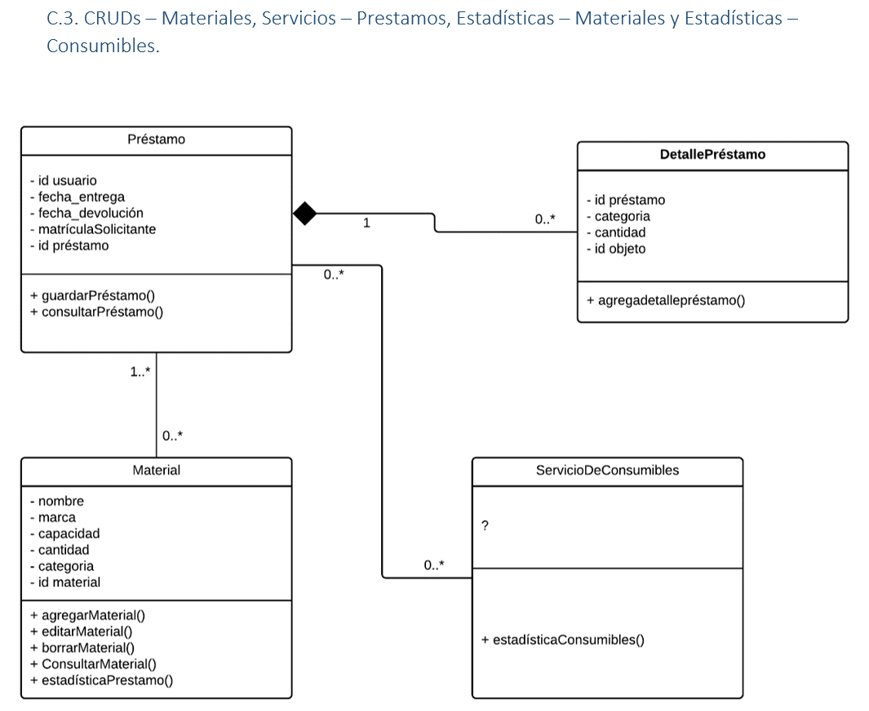
Modelo de clases

Slide 12
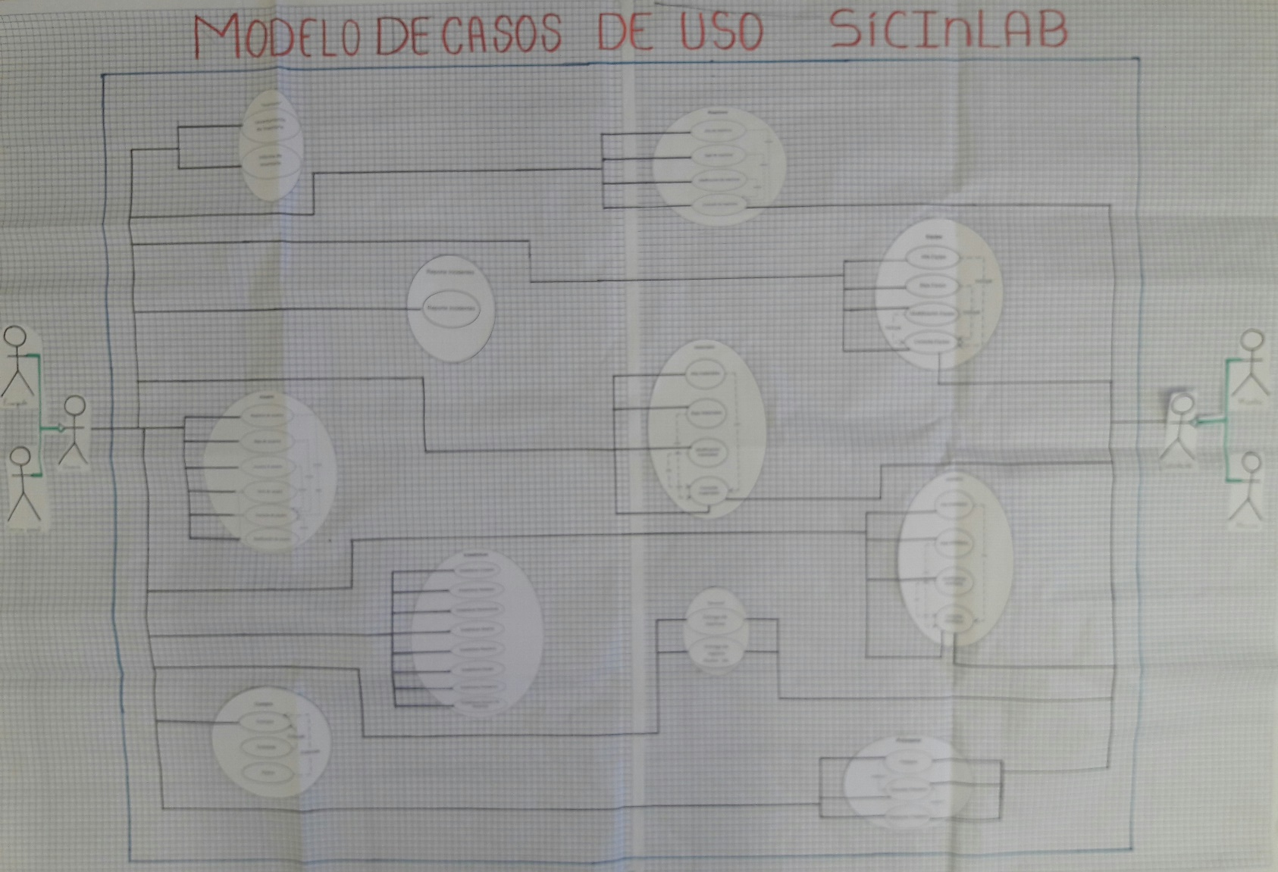
Modelo completo de casos de uso

Slide 13
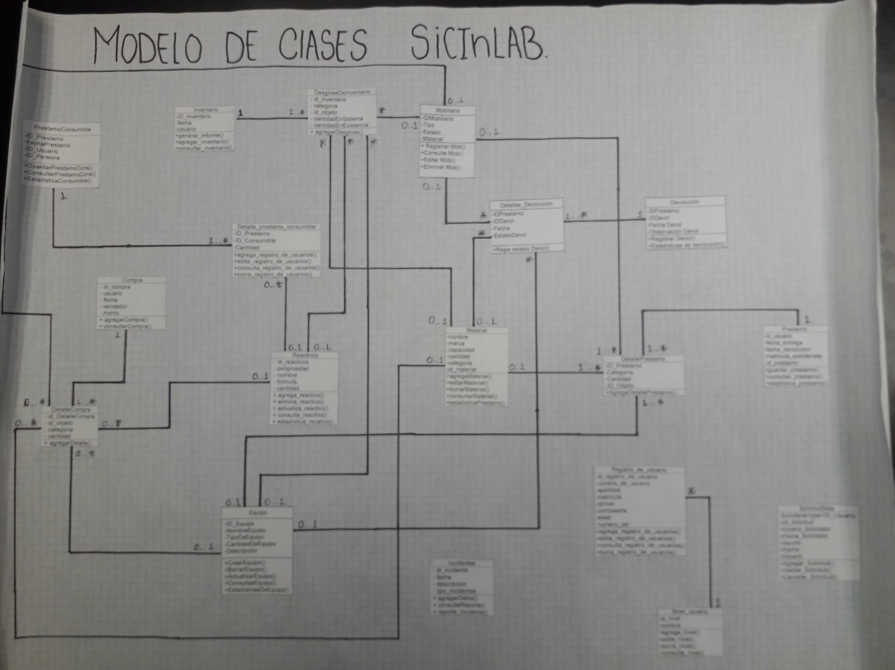
Modelo completo de clases

Slide 14
CALIDAD

Slide 15
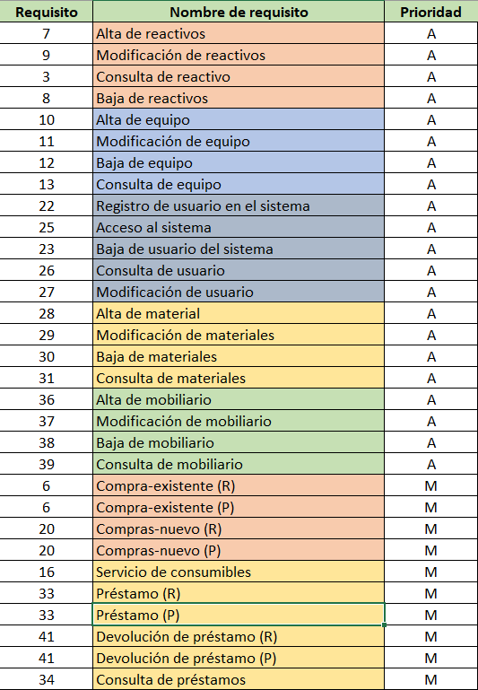

Slide 16
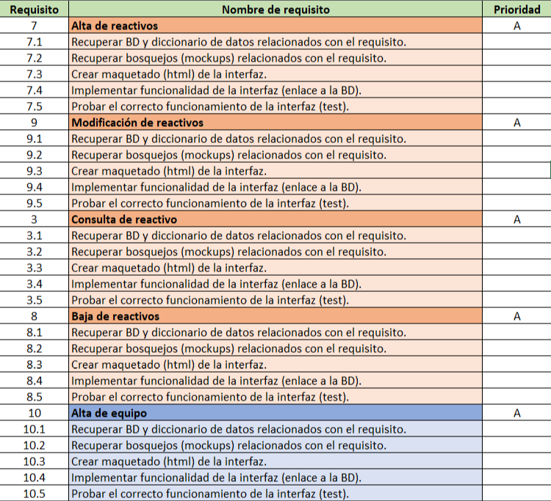

Slide 17
BASE DE DATOS

Slide 18
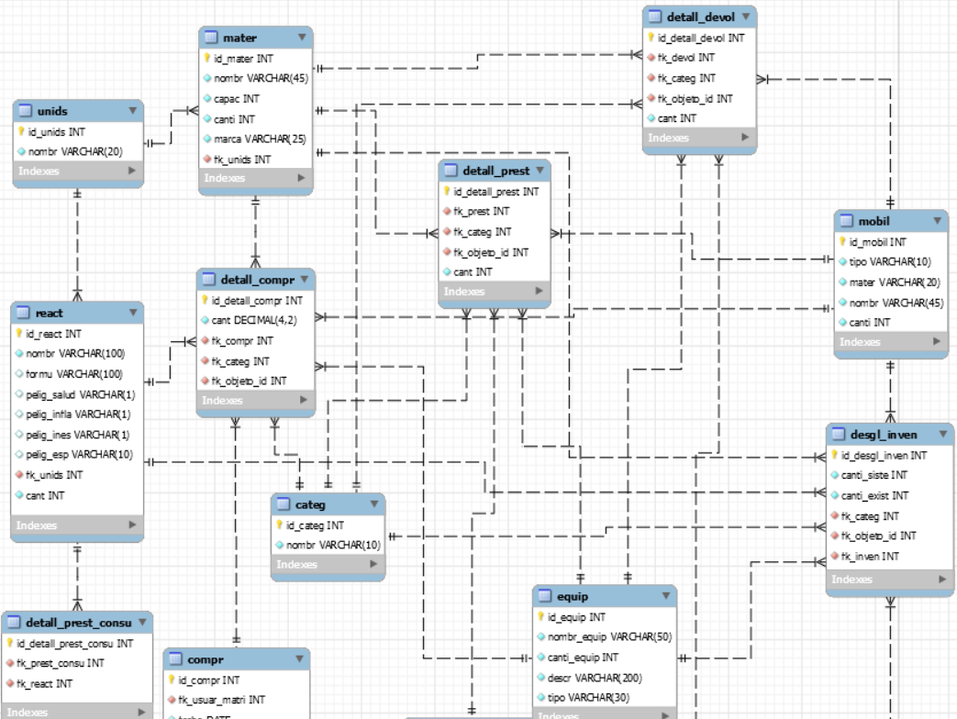

Slide 19
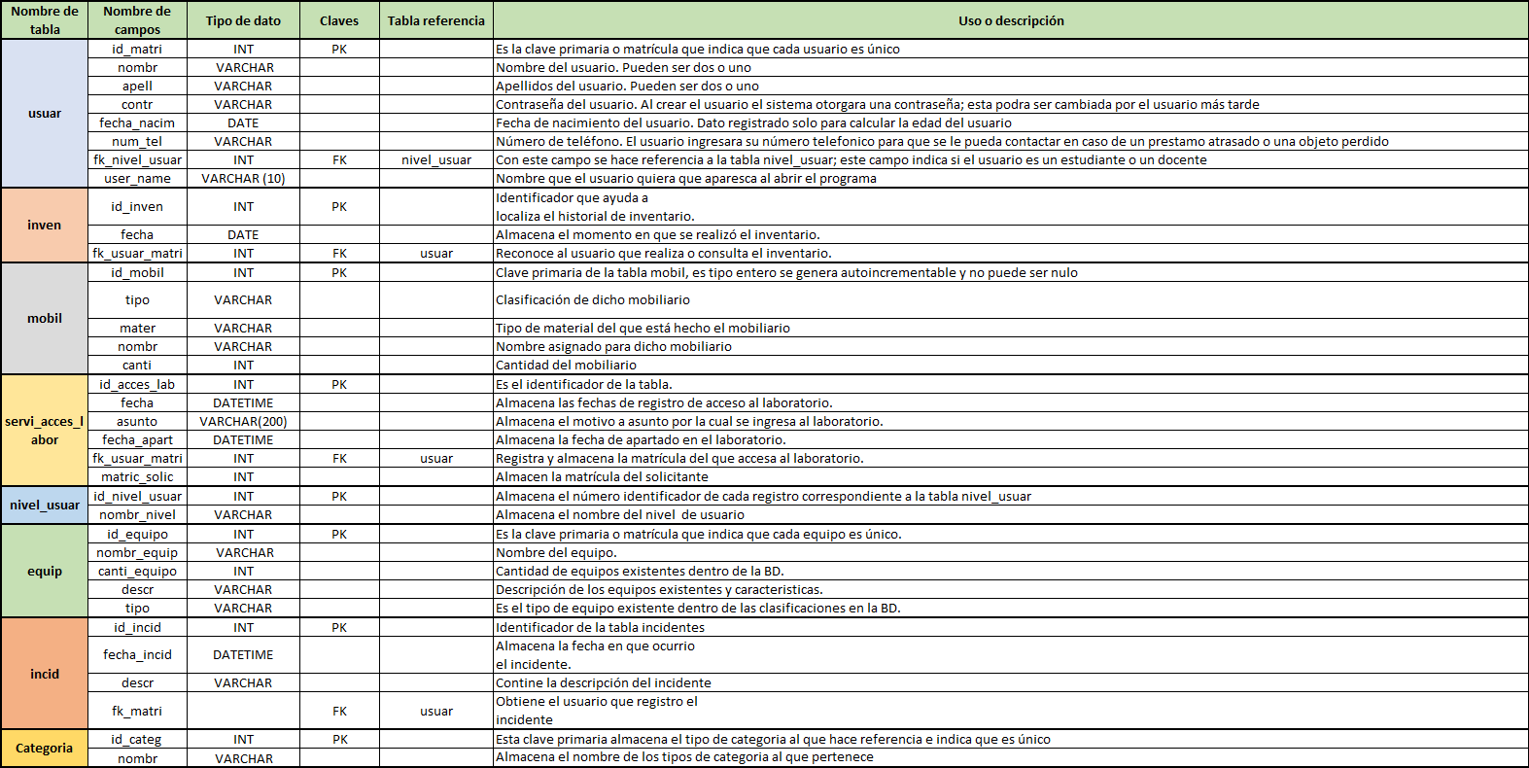
Diccionario de Datos

Slide 20
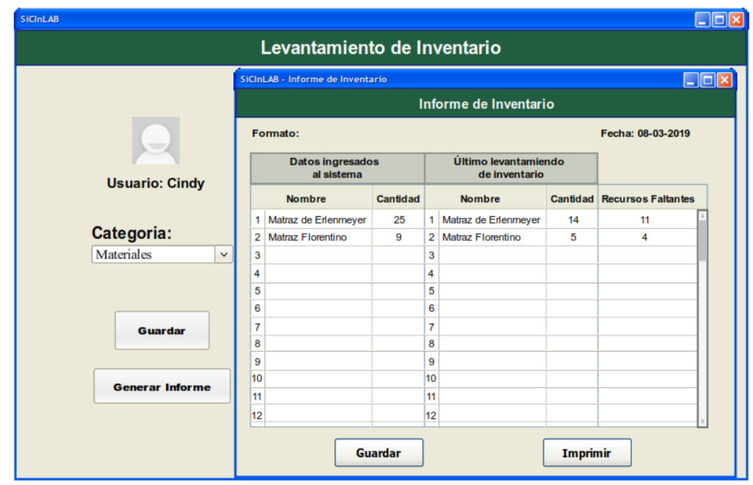

Slide 21
DESARROLLO
-Metodología Scrum

Slide 22
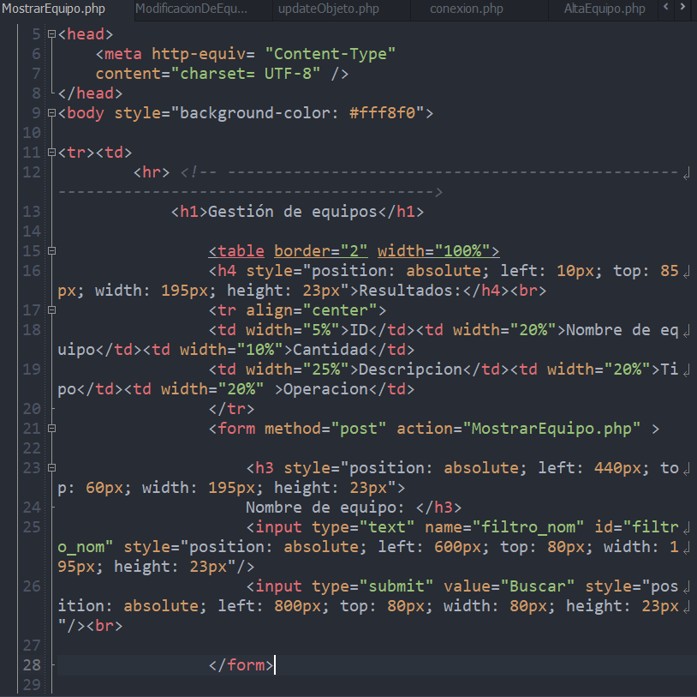

Slide 23
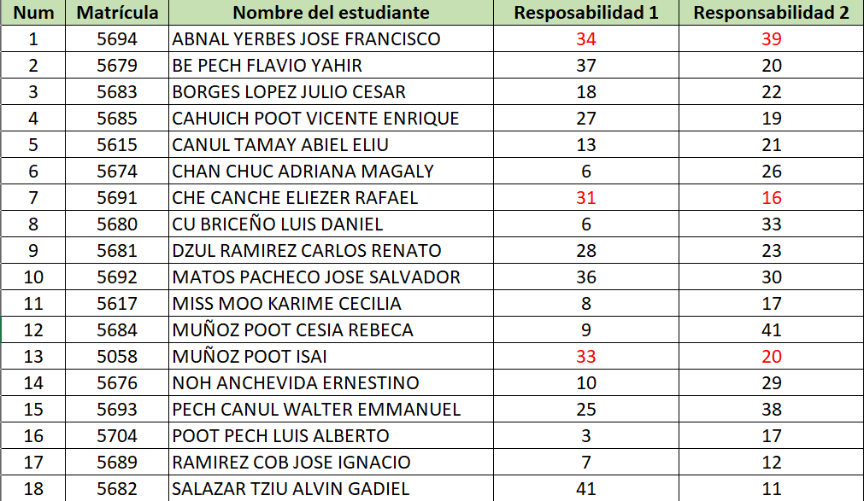

Slide 24
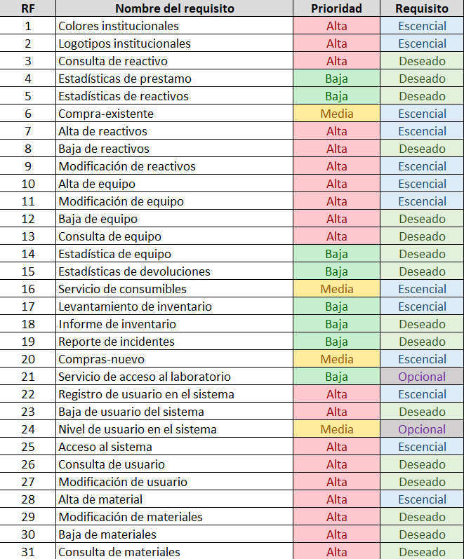

Slide 25
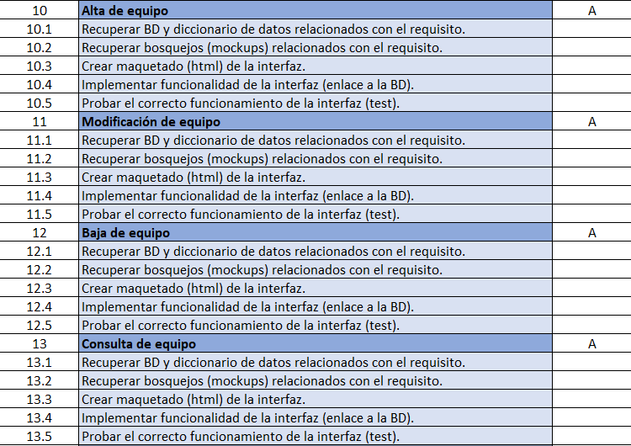

Slide 26
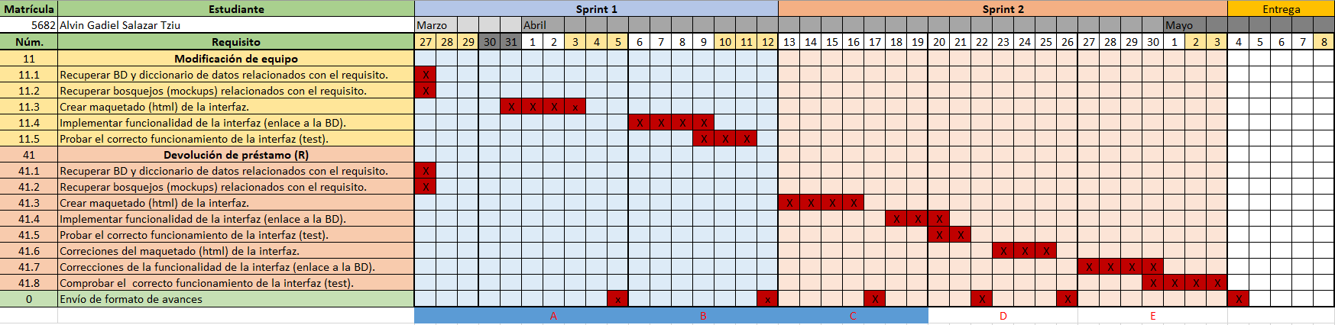

Slide 27
PRUEBAS

Slide 28
DOCUMENTACIÓN

Slide 29
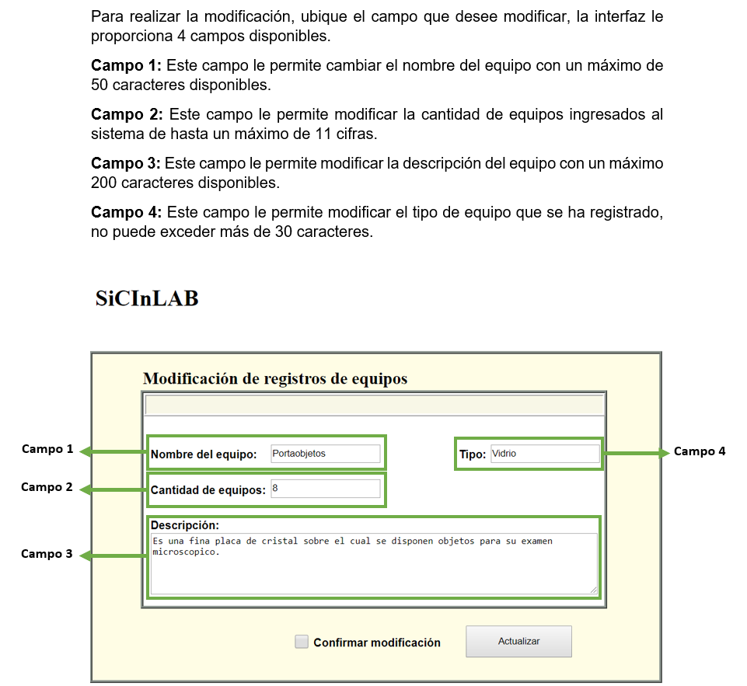

Slide 30
DEMOSTRACIÓN…

